Slide 1
第十章 曲线积分与曲面积分

Slide 2
一、曲线积分与曲面积分的定义和性质
１.掌握对弧长，对坐标曲线积分定义、性质；对面积曲面积分，对坐标曲面积分的定义、性质以及两者之间的联系与区别。

Slide 3
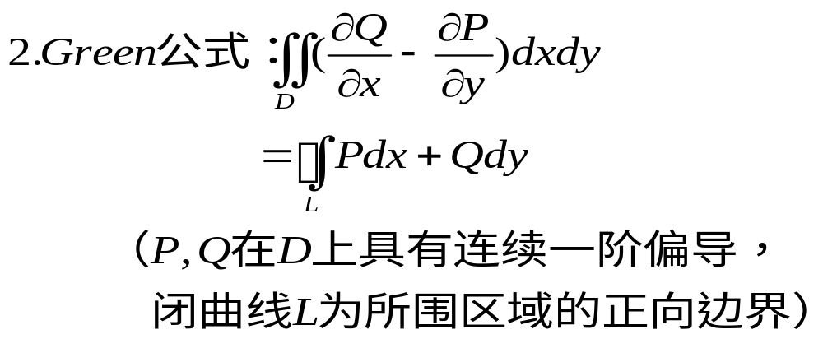

Slide 4
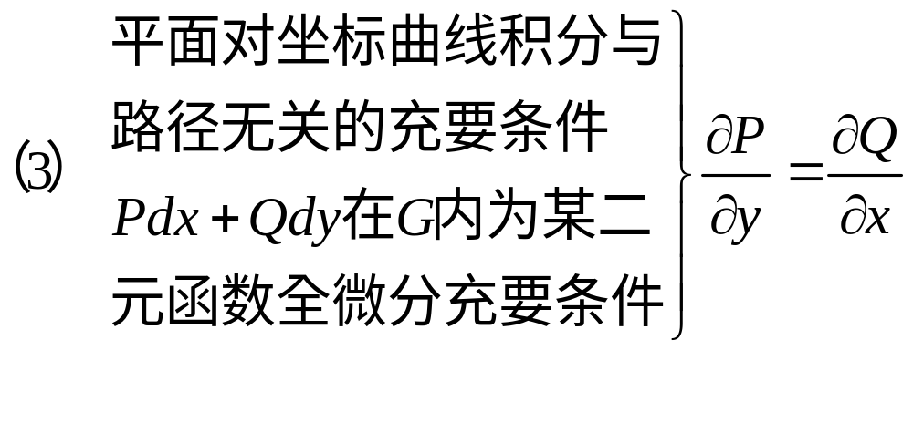
（G为单连通区域）

Slide 5
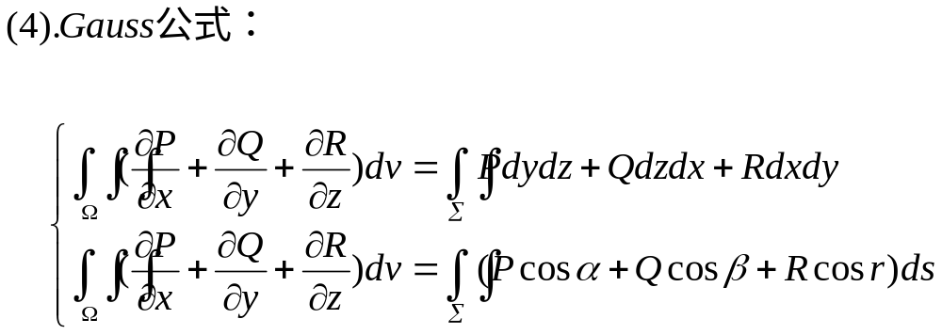


Slide 6

二、基本方法

Slide 7
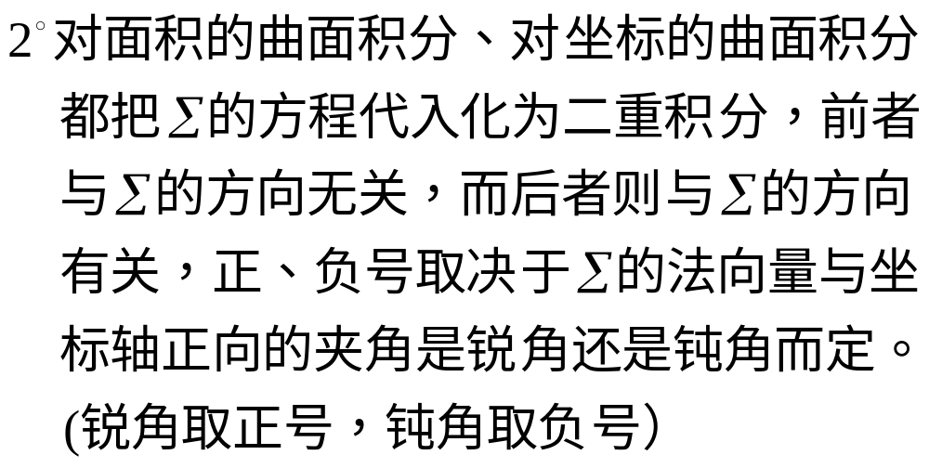

Slide 8
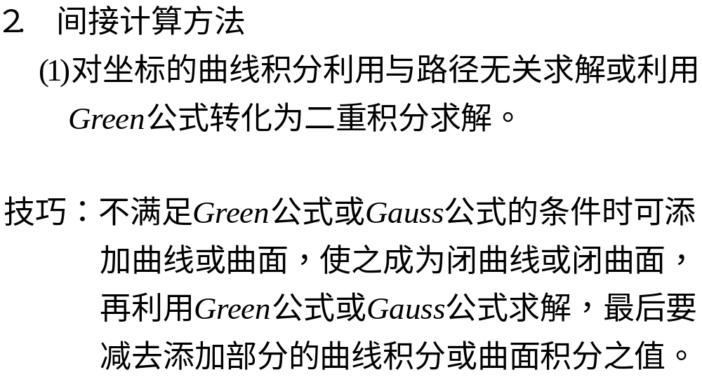

Slide 9


三、方法选择

